Slide 1



DIAPORAMA
LES GRANDES ÉTAPES POUR TROUVER, S’INSTALLER ET QUITTER UN LOGEMENT
Support réalisé par le DisCRI dans la cadre de la séquence
formative n° 11 des AOC
Octobre 2020

Slide 2
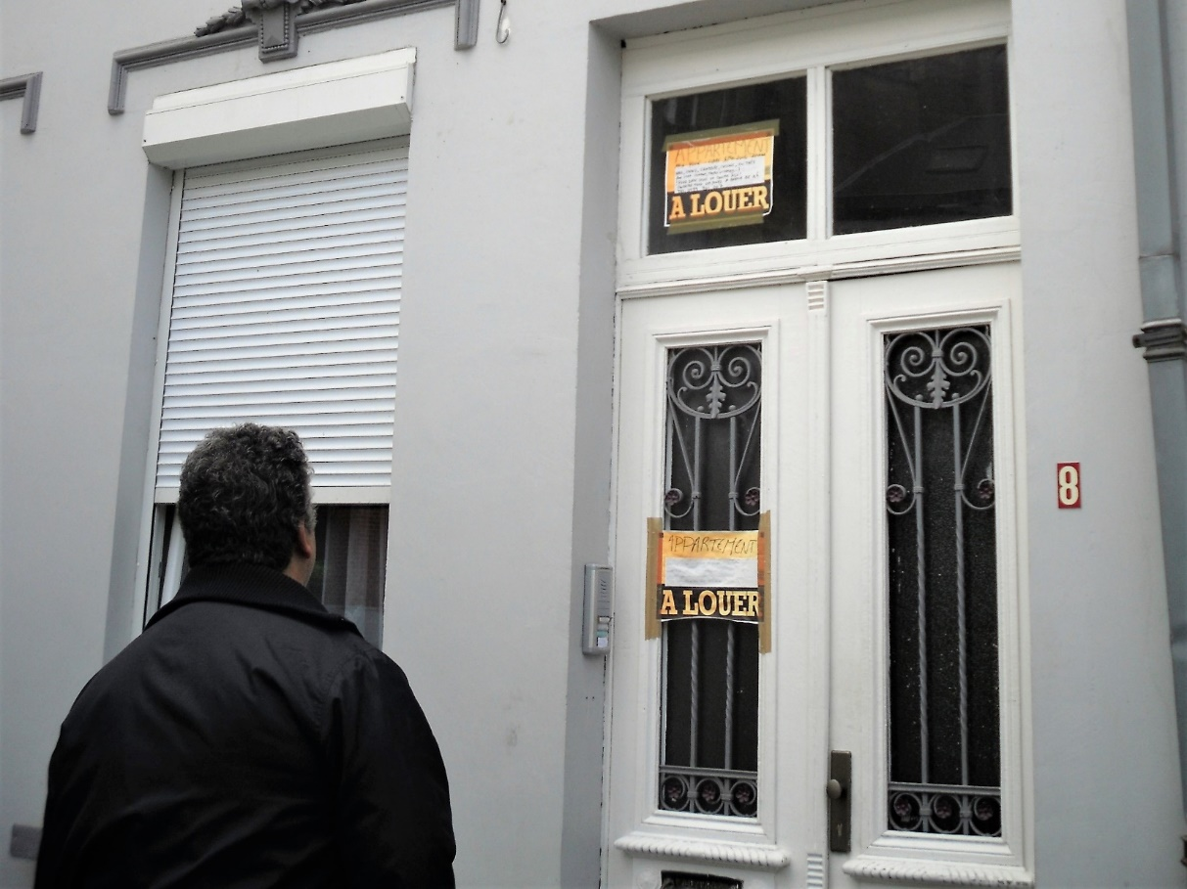
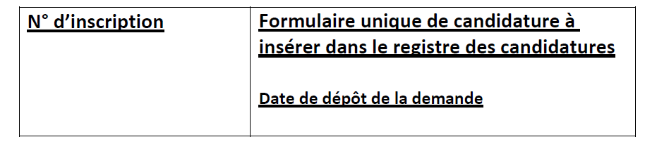
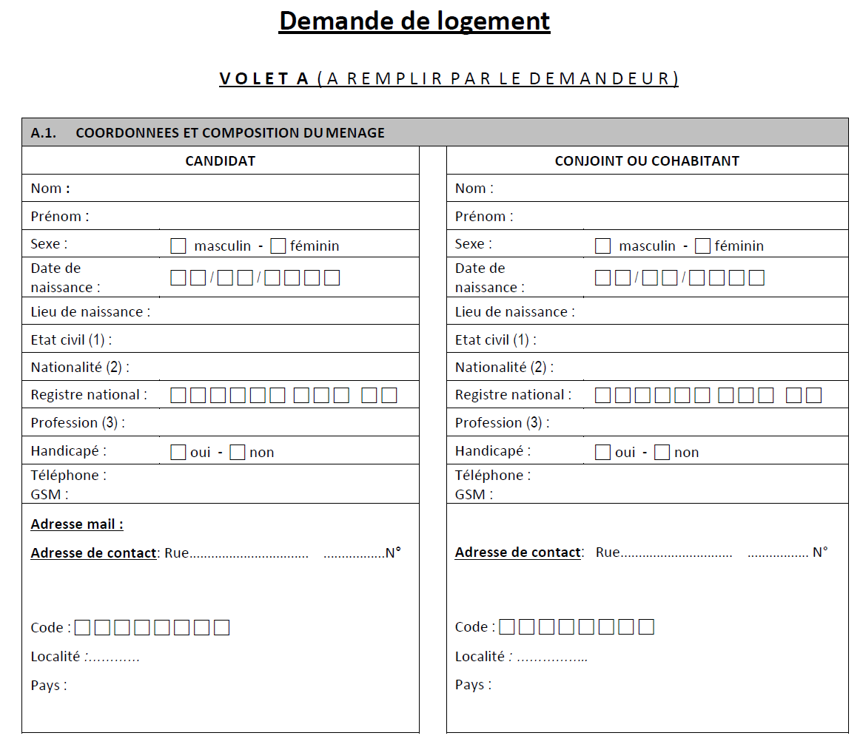
Chercher un logement privé
Chercher un logement social
social

Slide 3




Chercher un logement via une Agence Immobilière Sociale
Photo : https://www.vivreenbelgique.be/1-logement/la-visite-du-logement-les-questions-a-se-poser-avant-la-location
Visiter un logement

Slide 4


Signer le contrat de bail
Réaliser l’état des lieux

Slide 5




Déposer une garantie locative
https://fr.123rf.com/clipart-vecteurs/assurance_habitation.html?sti=nvtoykho800aua5ixn|&mediapopup=40287263
Contracter une assurance habitation

Slide 6



Emménager, s’installer
Habiter un logement

Slide 7


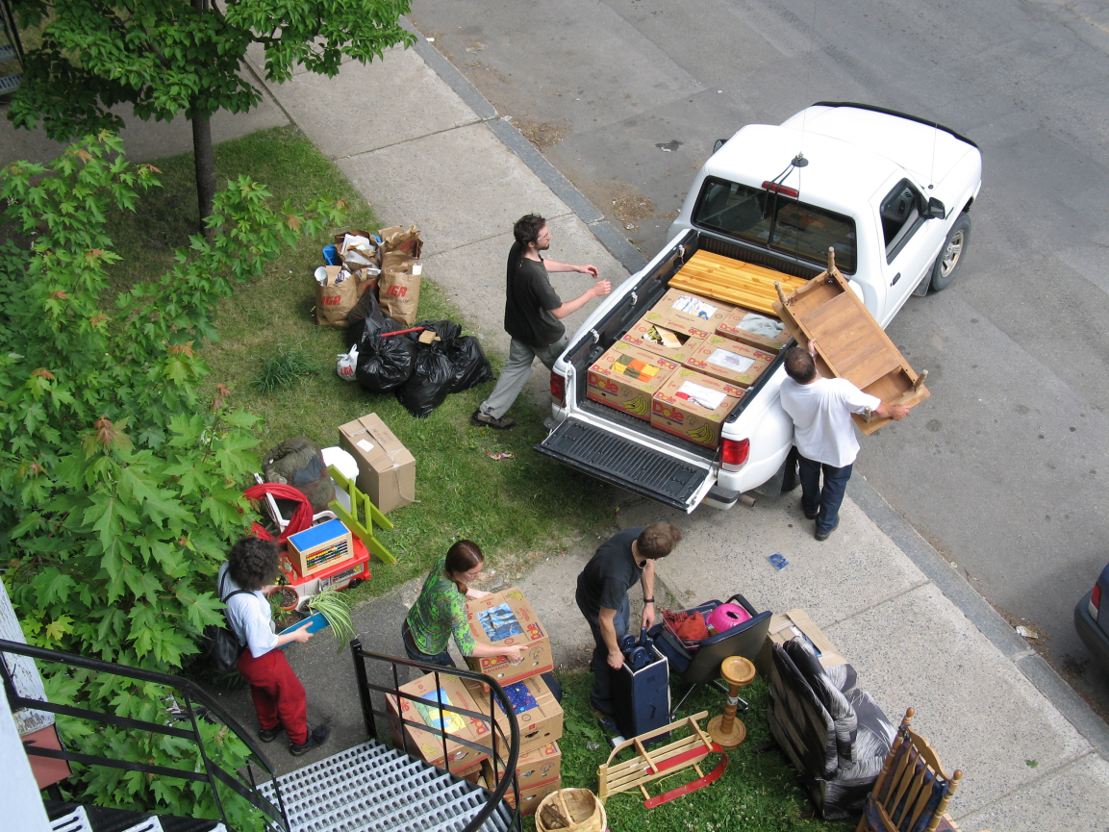
Renoncer à un logement
Quitter un logement

